Slide 1
МБДОУ «Детский сад с. Степановка»
Проект для детей
4-5 лет
на тему: «День космонавтики»
Подготовила:
воспитатель высшей кв. категории
Сазонова О.Д.

Slide 2
Цель: Познакомить детей с российским праздником - День космонавтики, с космосом, с первым космонавтом
Ю. А. Гагариным.

Slide 3
Задачи: 1. Дать знания детям о российском празднике - День космонавтики, о космосе, о первом космонавте Ю.А.Гагарине.
Вызвать интерес к рассматриванию иллюстраций о космосе. Обучать активности, коллективизму. 2. Активировать слуховые и зрительные анализаторы, развивать у детей речь, воображение и мышление.
Развивать умения взаимодействовать друг с другом, побуждать детей к совместной деятельности . 3. Воспитывать любознательность. Развивать чувство гордости к своей стране, умение слушать взрослых . 4. Активизировать словарь: планета ,космос, созвездие, ракета, скафандр, луна, вселенная, космонавт

Slide 4
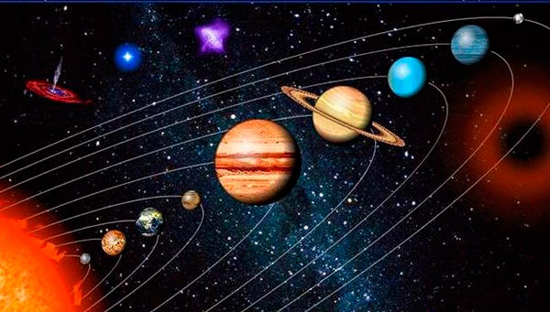
ВВ необъятных просторах космоса
вращается наша Земля.
Она – одна из планет Солнечной системы.
Солнечная система – это объединение планет и их спутников – вращающихся вокруг звезды –
Солнца.

Slide 5
Наша планета находится в постоянном движении: она вращается вокруг своей оси и вокруг Солнца.

Slide 6
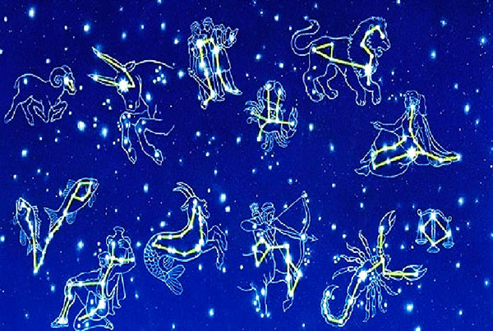
Созвездие – это узор из звезд , создающих какую-либо фигуру

Slide 7
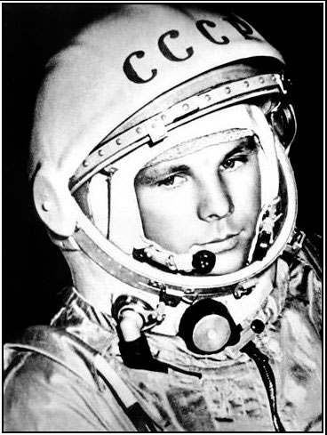
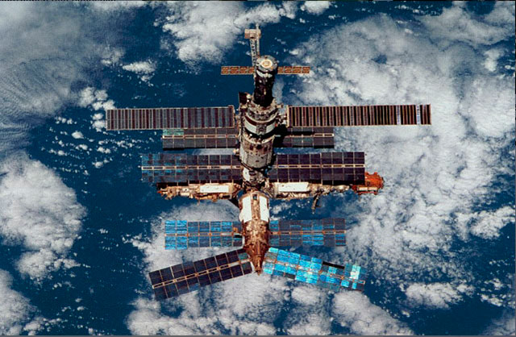
Первым человеком, покорившим космос, был советский космонавт Юрий Алексеевич Гагарин.

Slide 8
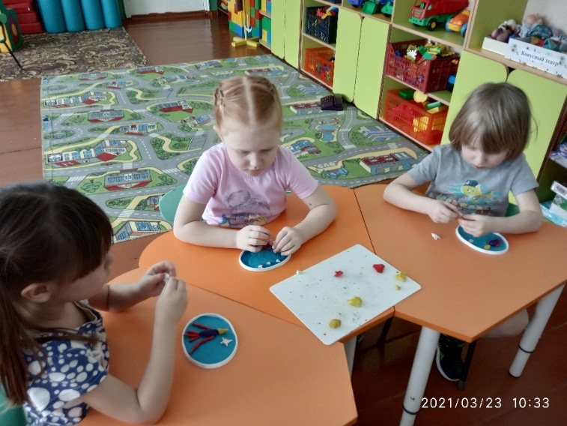
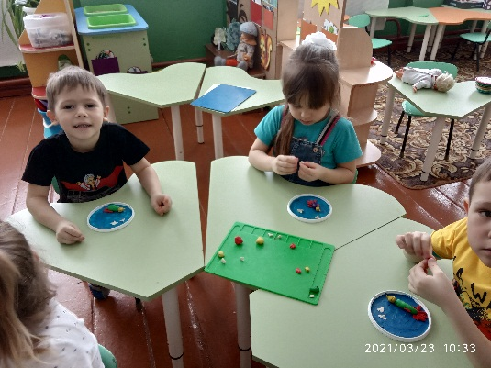
Интерес к космосу пробуждается у детей через творчество
Лепка на тему: «Космос - это здорово!»

Slide 9
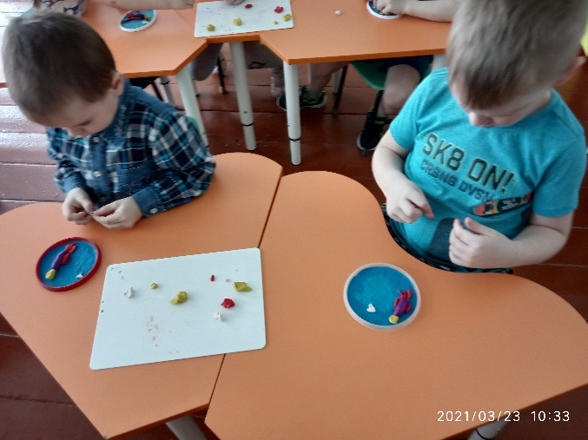
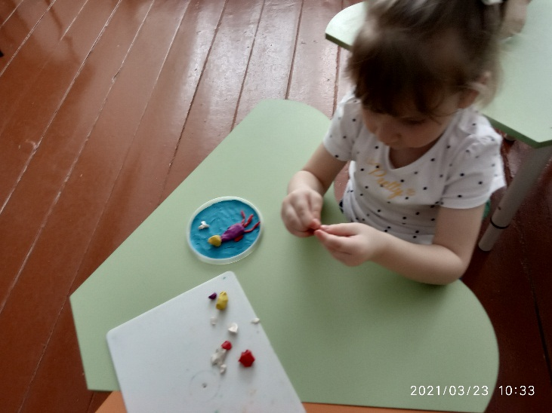
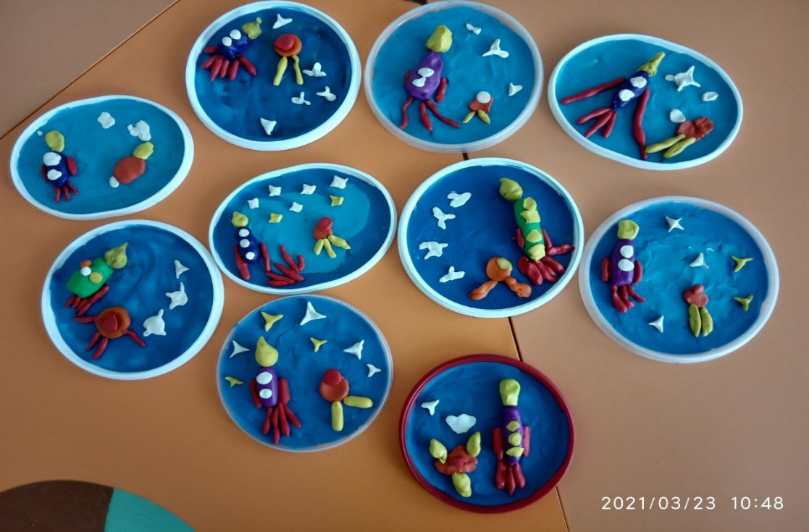

Slide 10
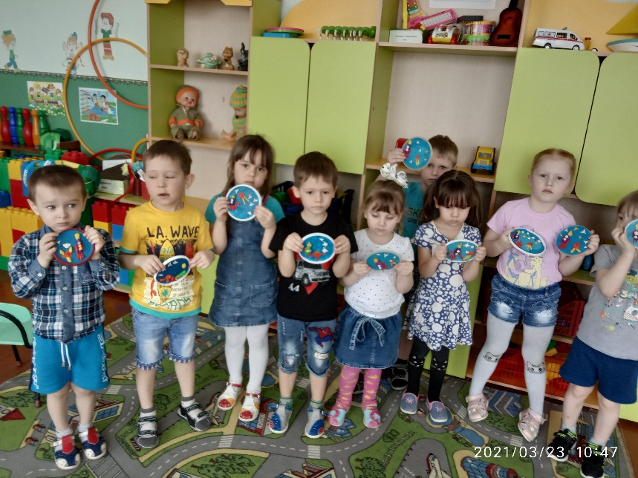

Slide 11
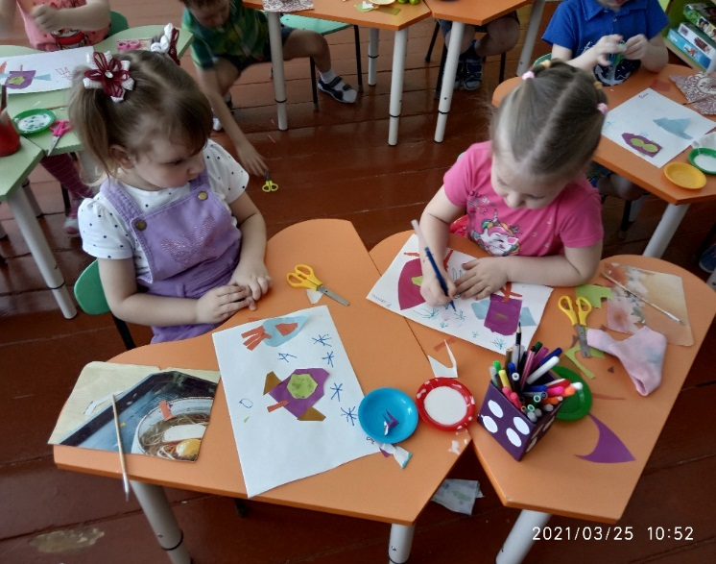
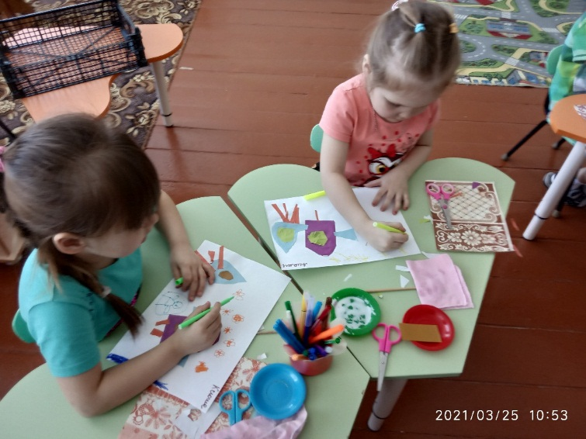
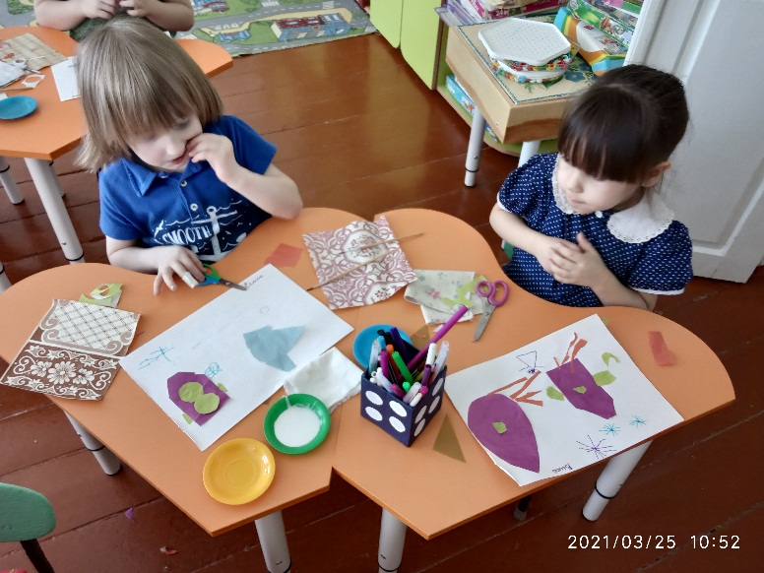
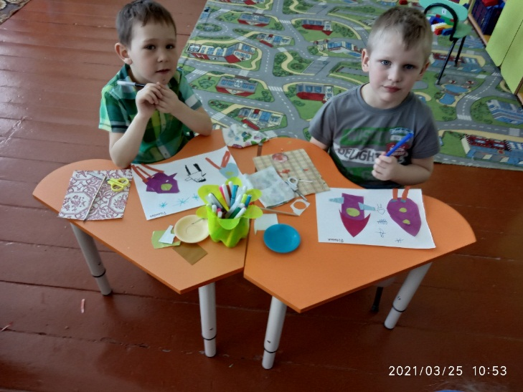
Аппликация с элементами рисования «Космическое путешествие»

Slide 12
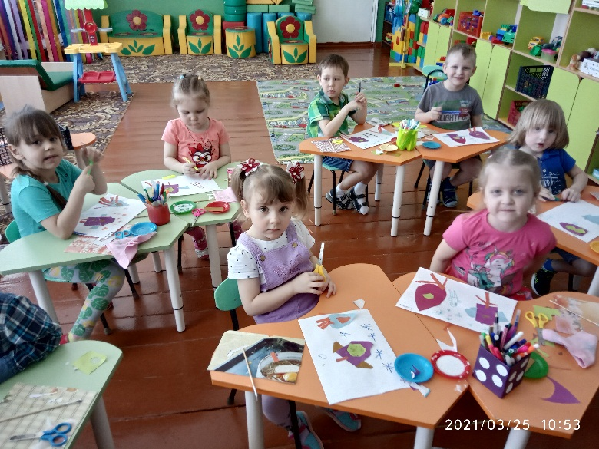
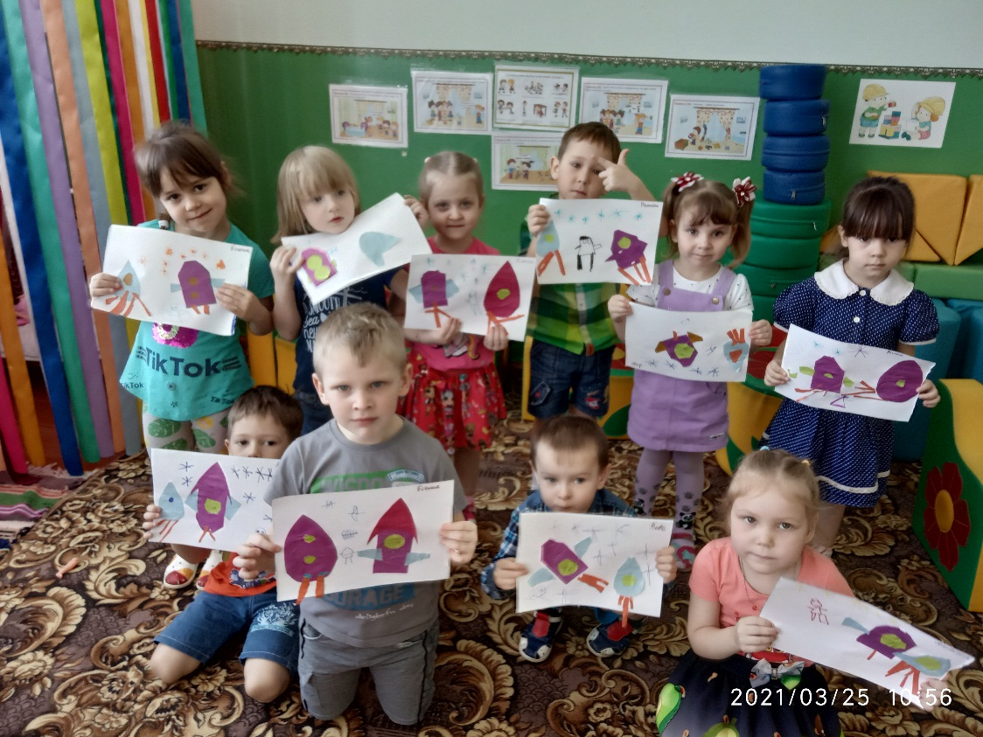

Slide 13
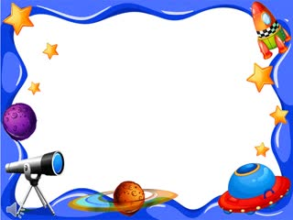
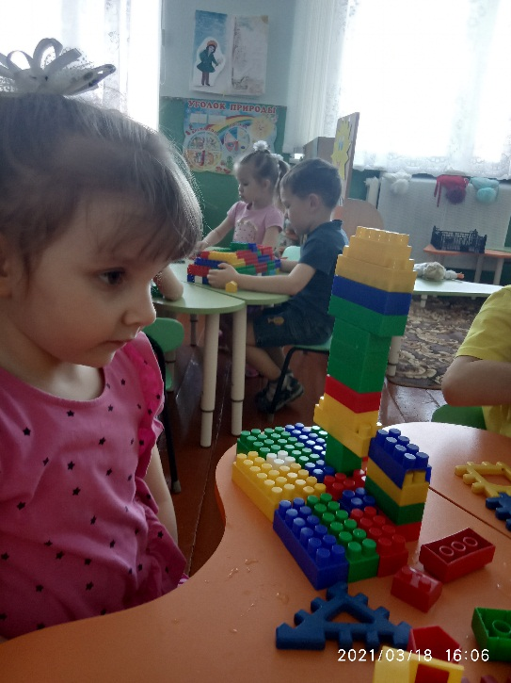
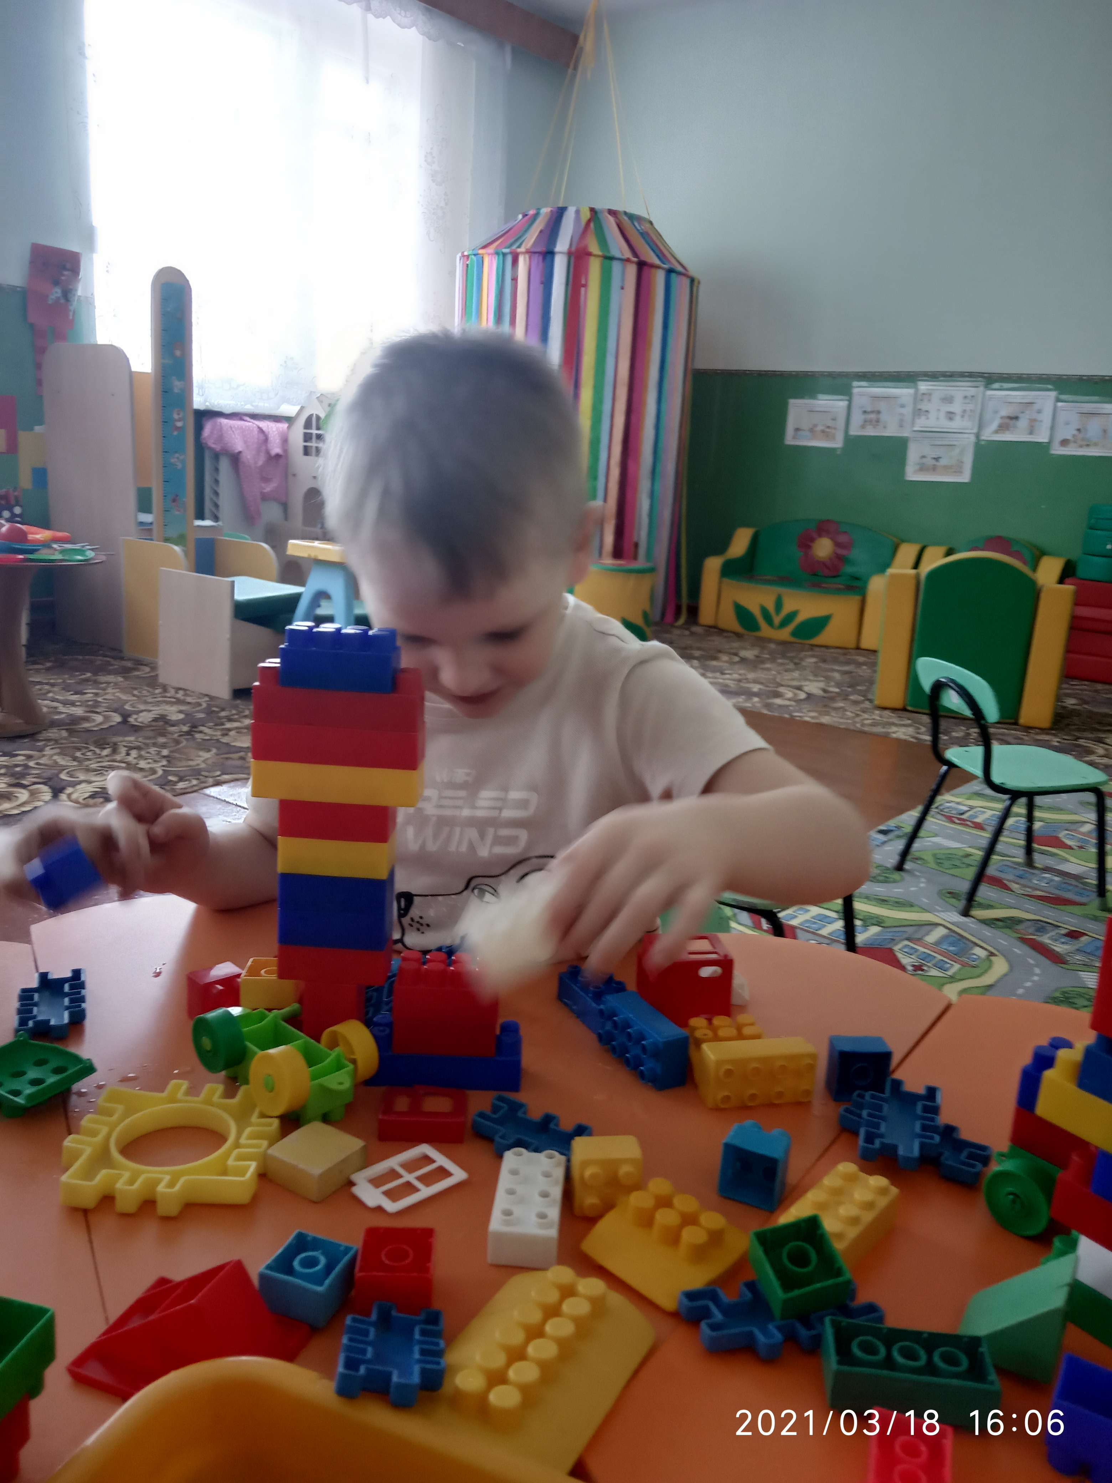
Конструирование ракеты, космической станции

Slide 14
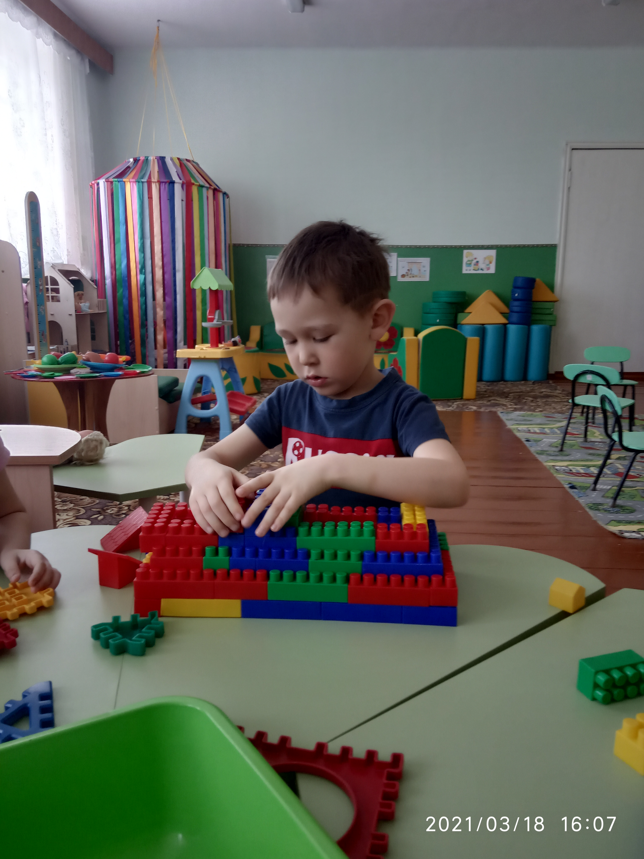
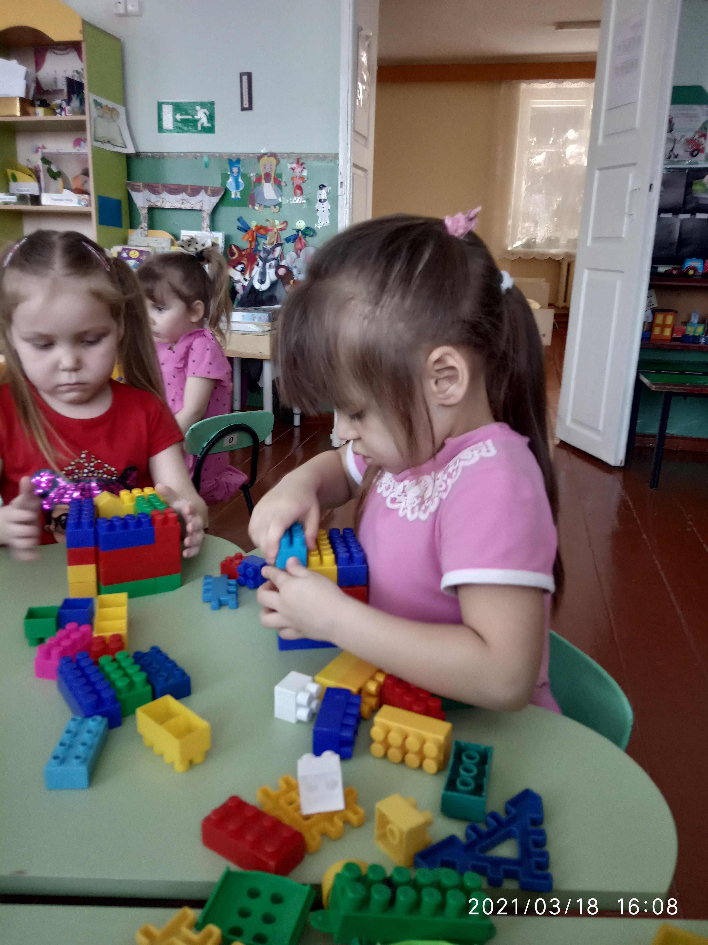

Slide 15
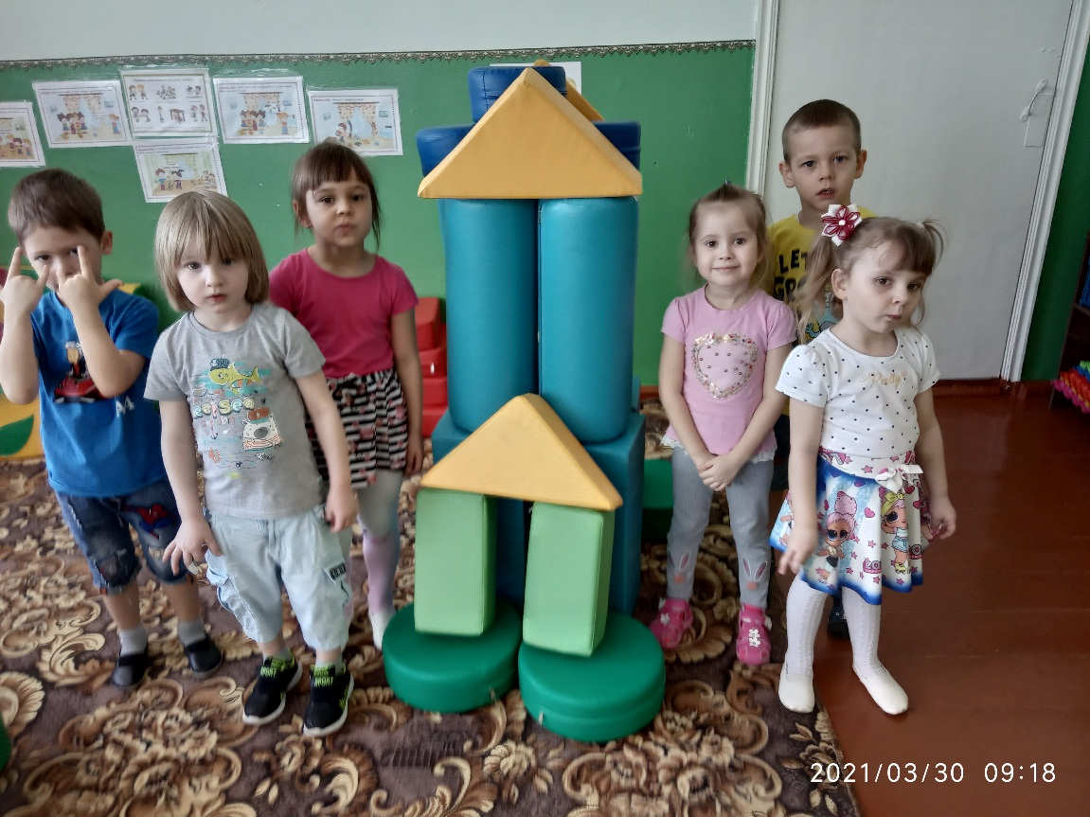

Slide 16
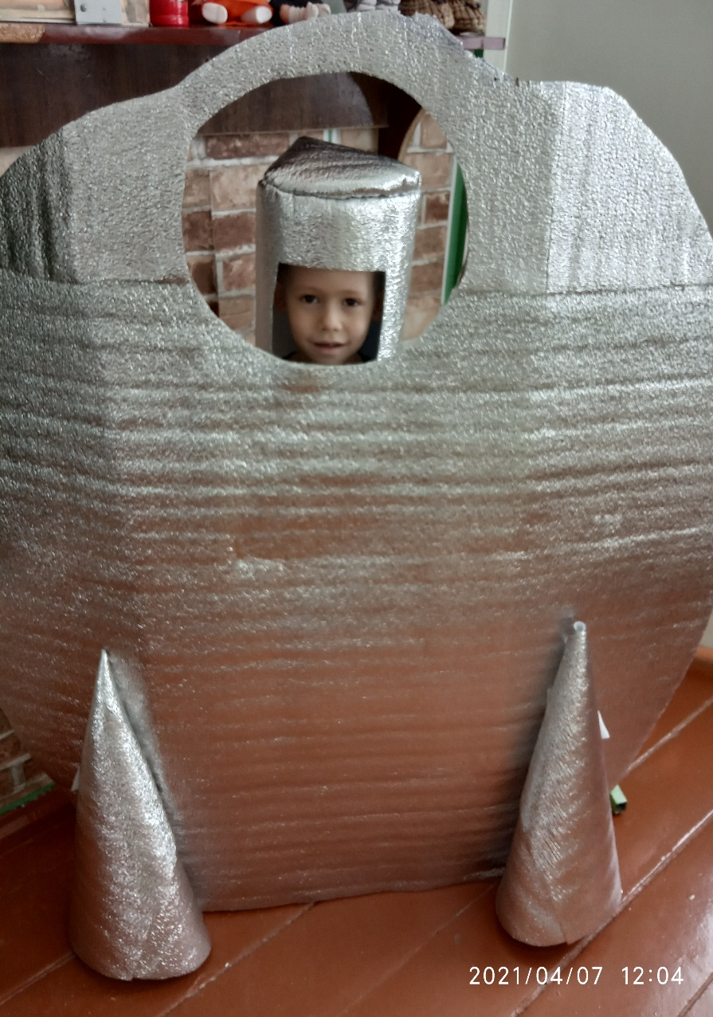
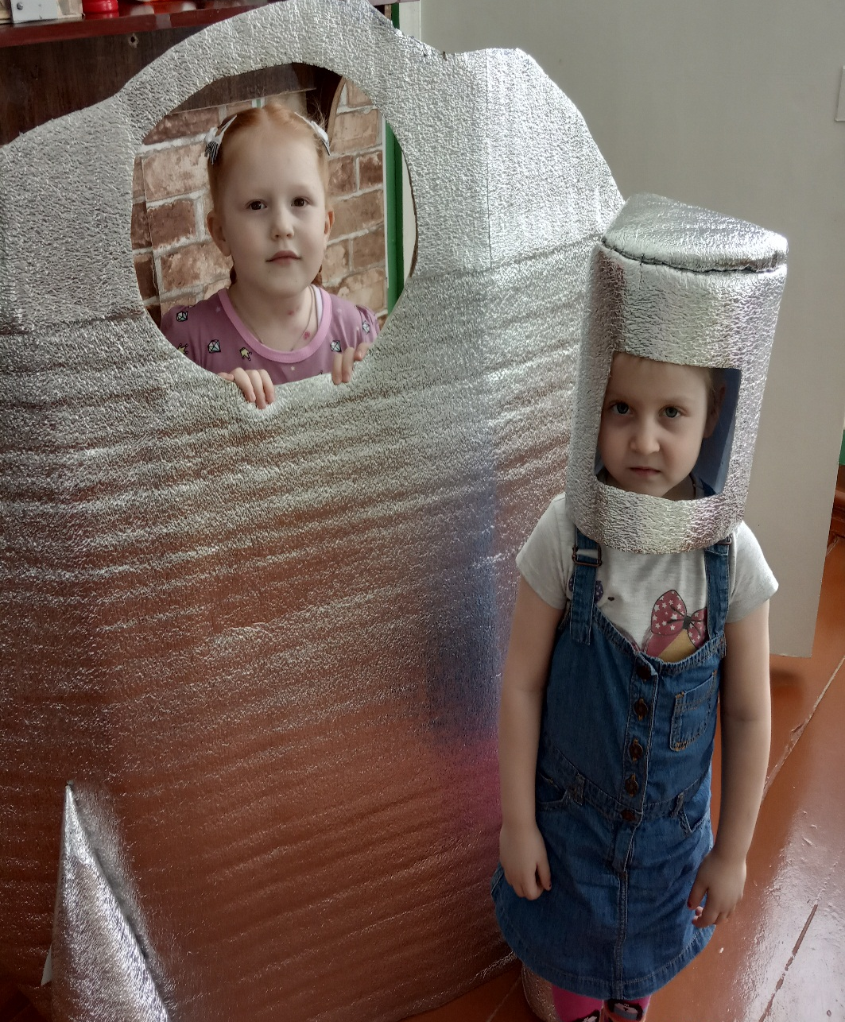
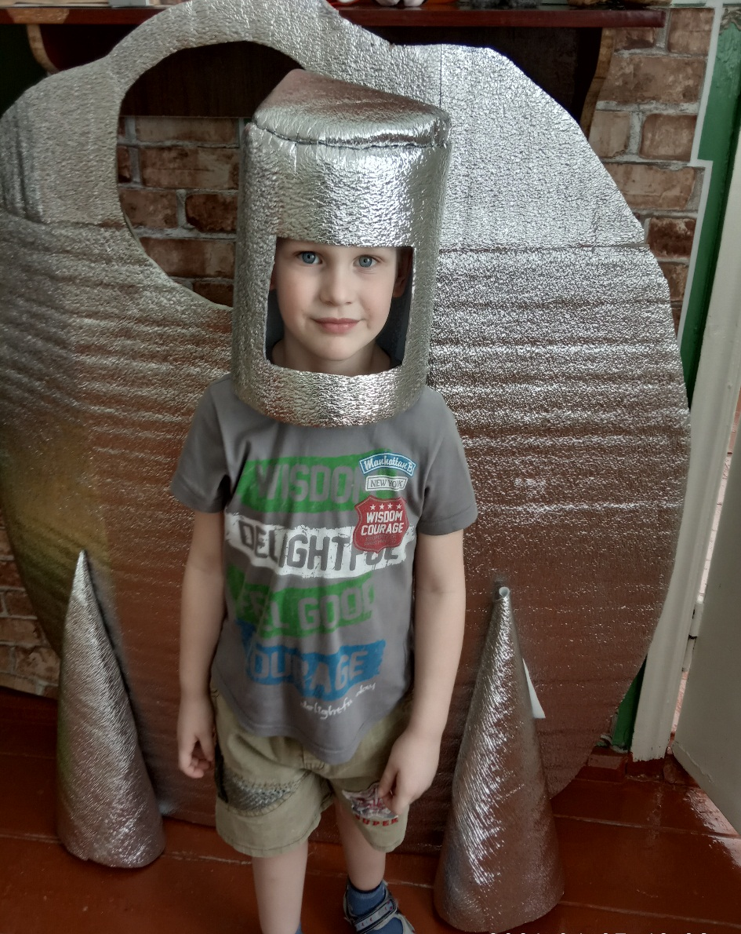

Slide 17
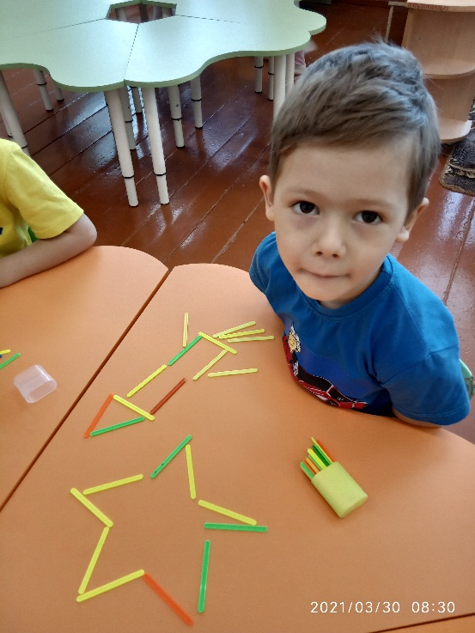
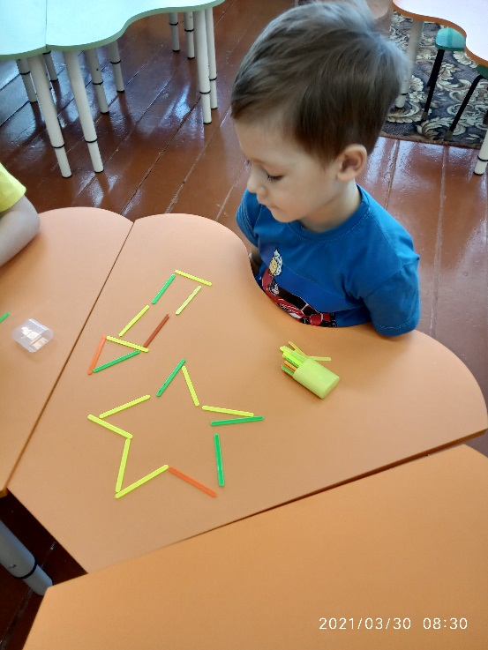
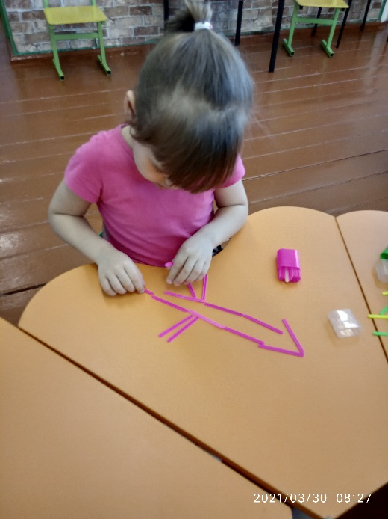
Выкладывание из счетных палочек ракеты, звездочки, самолета, солнышко

Slide 18
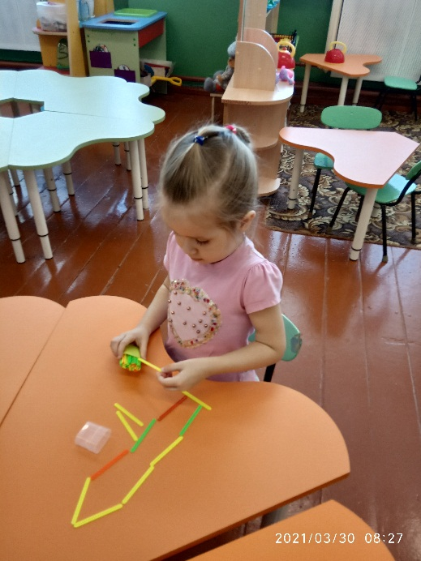
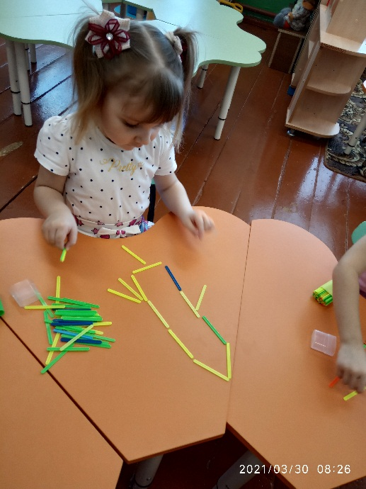
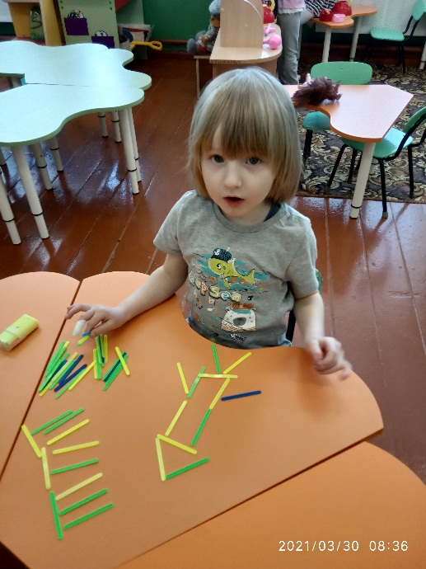
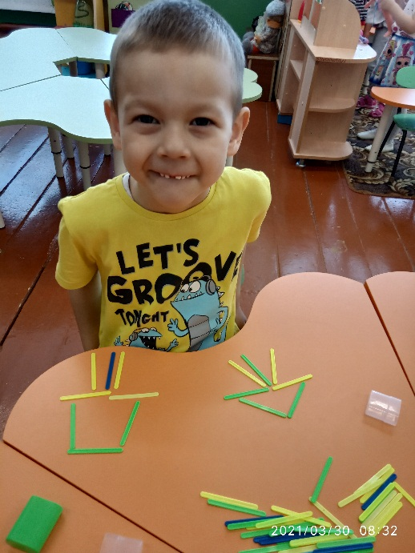

Slide 19
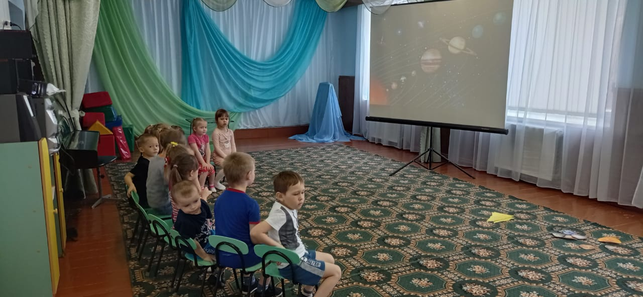
Рассматривание материала по теме «Космос»

Slide 20
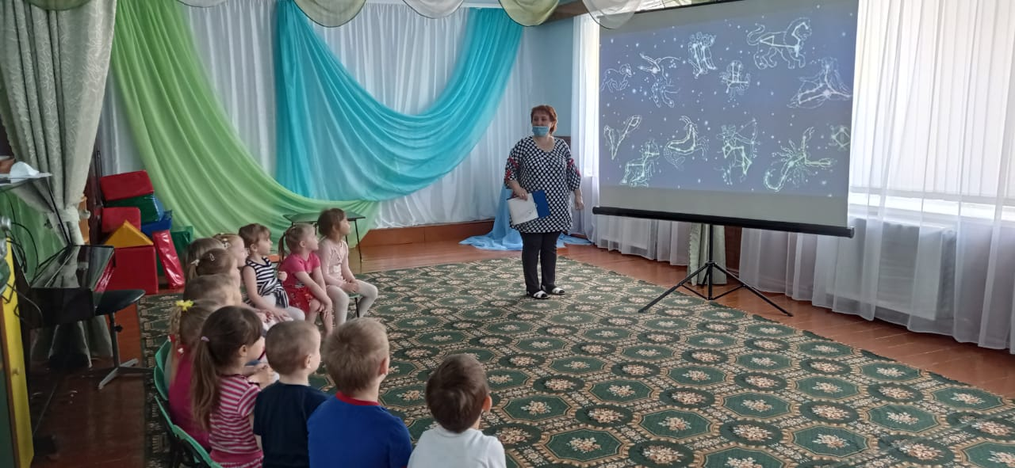

Slide 21
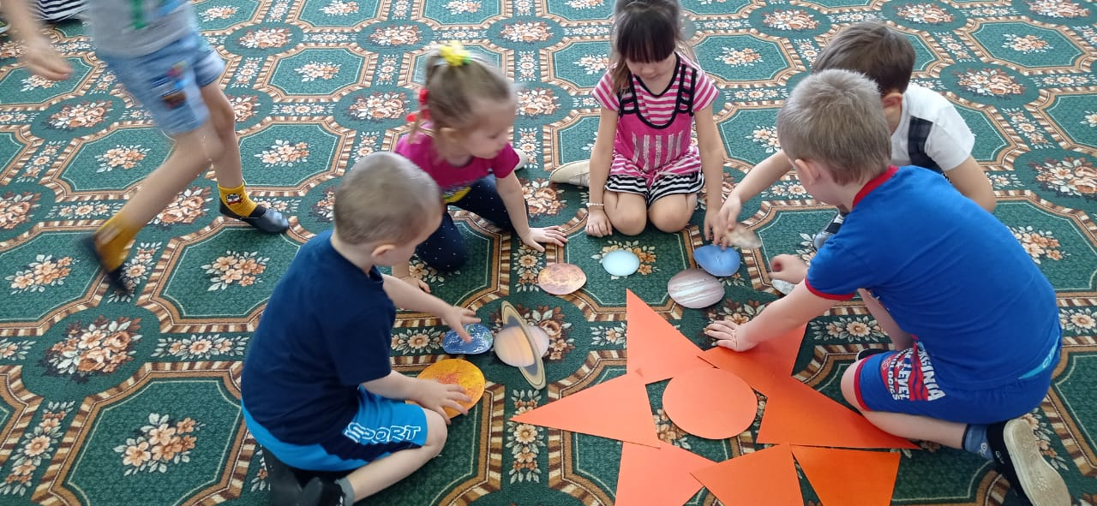
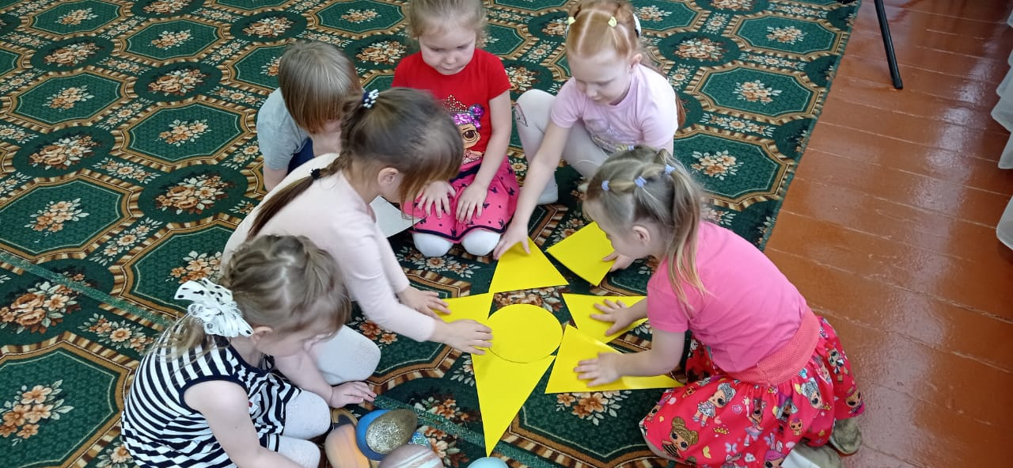

Slide 22
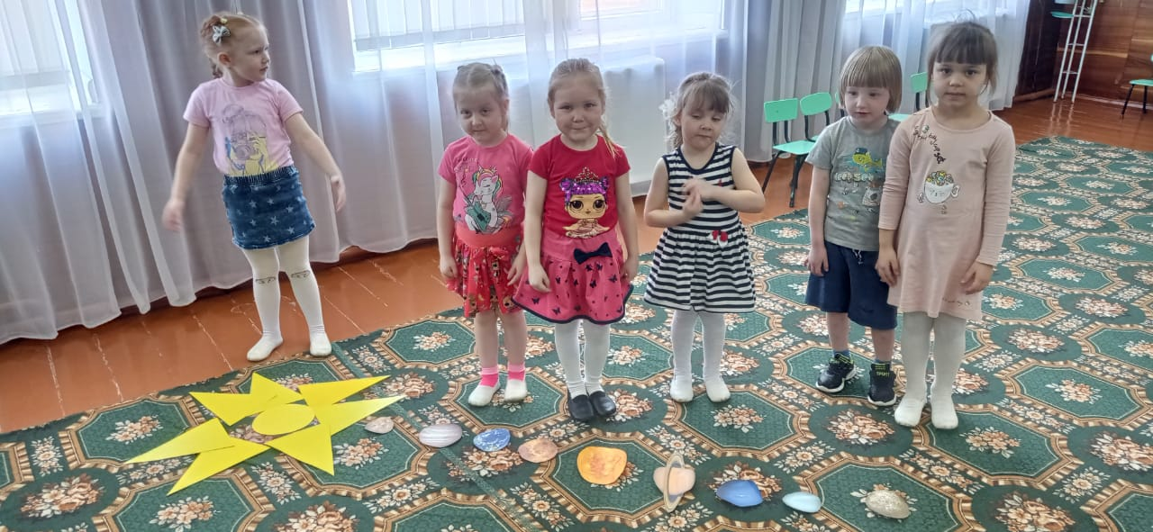
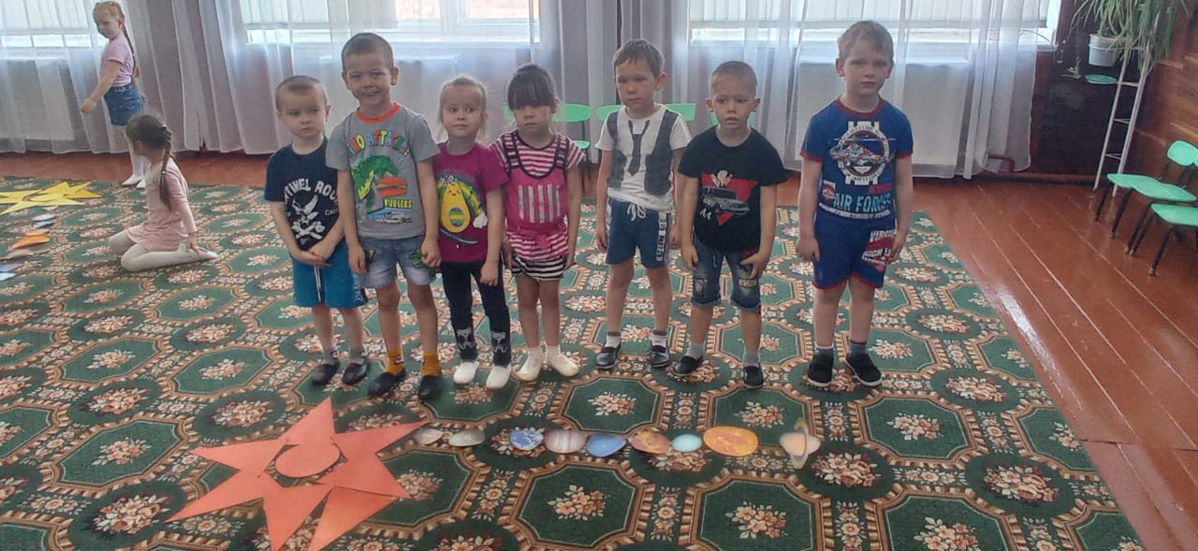

Slide 23
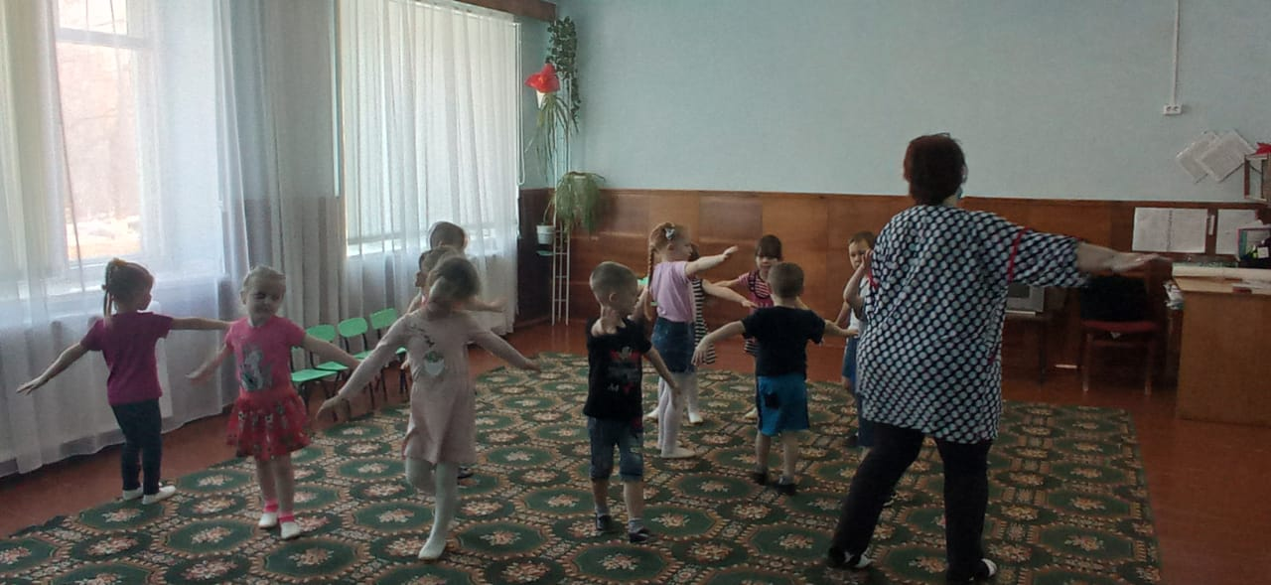

Slide 25
Папка-передвижка «Праздник 12 апреля- День космонавтики»

Slide 26
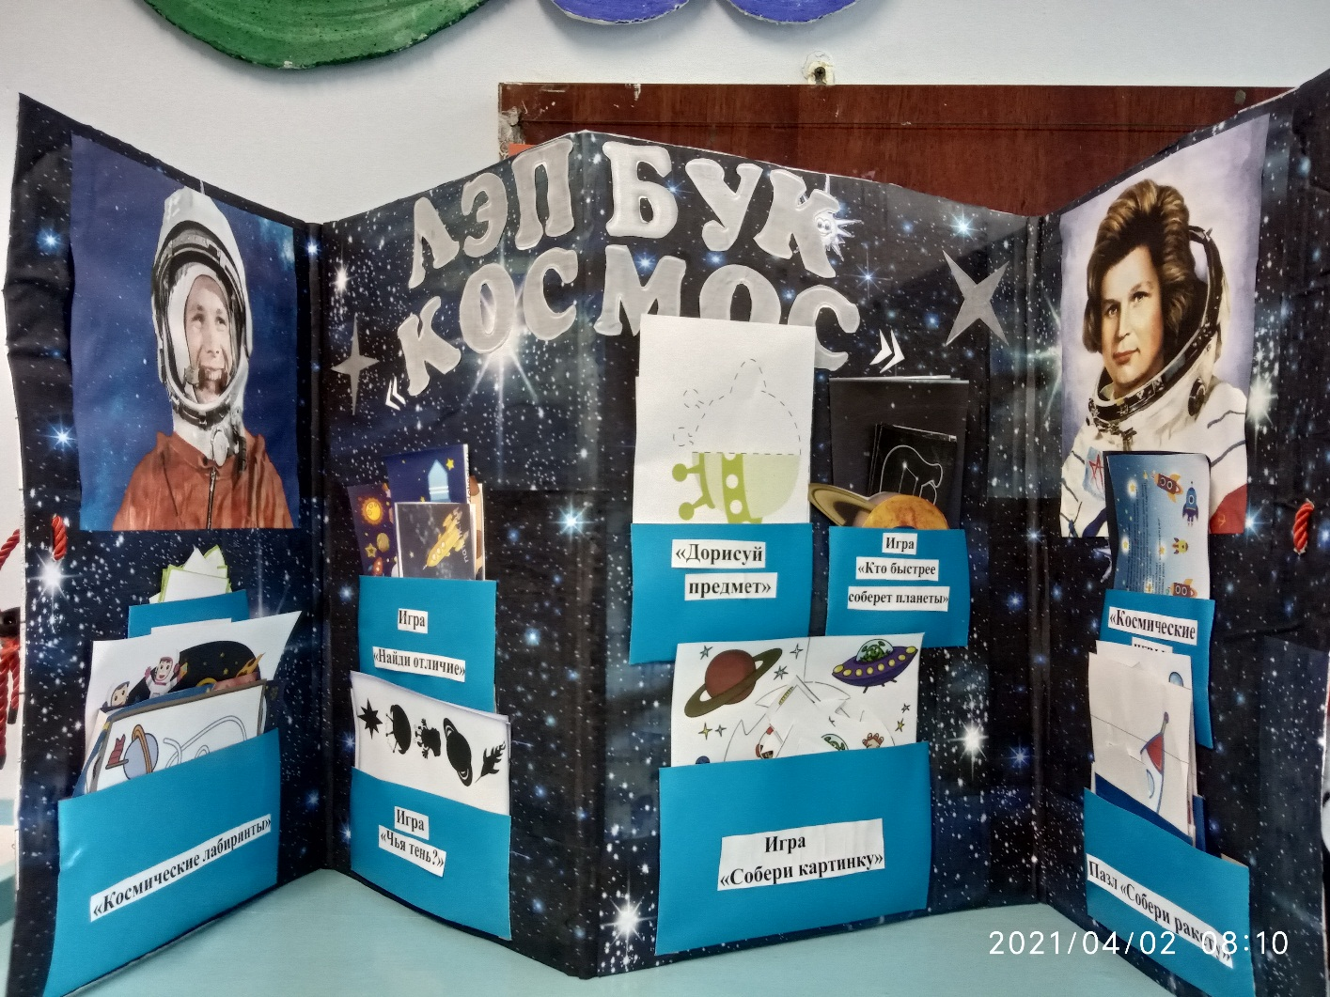
Лэпбук «Космос»

Slide 27
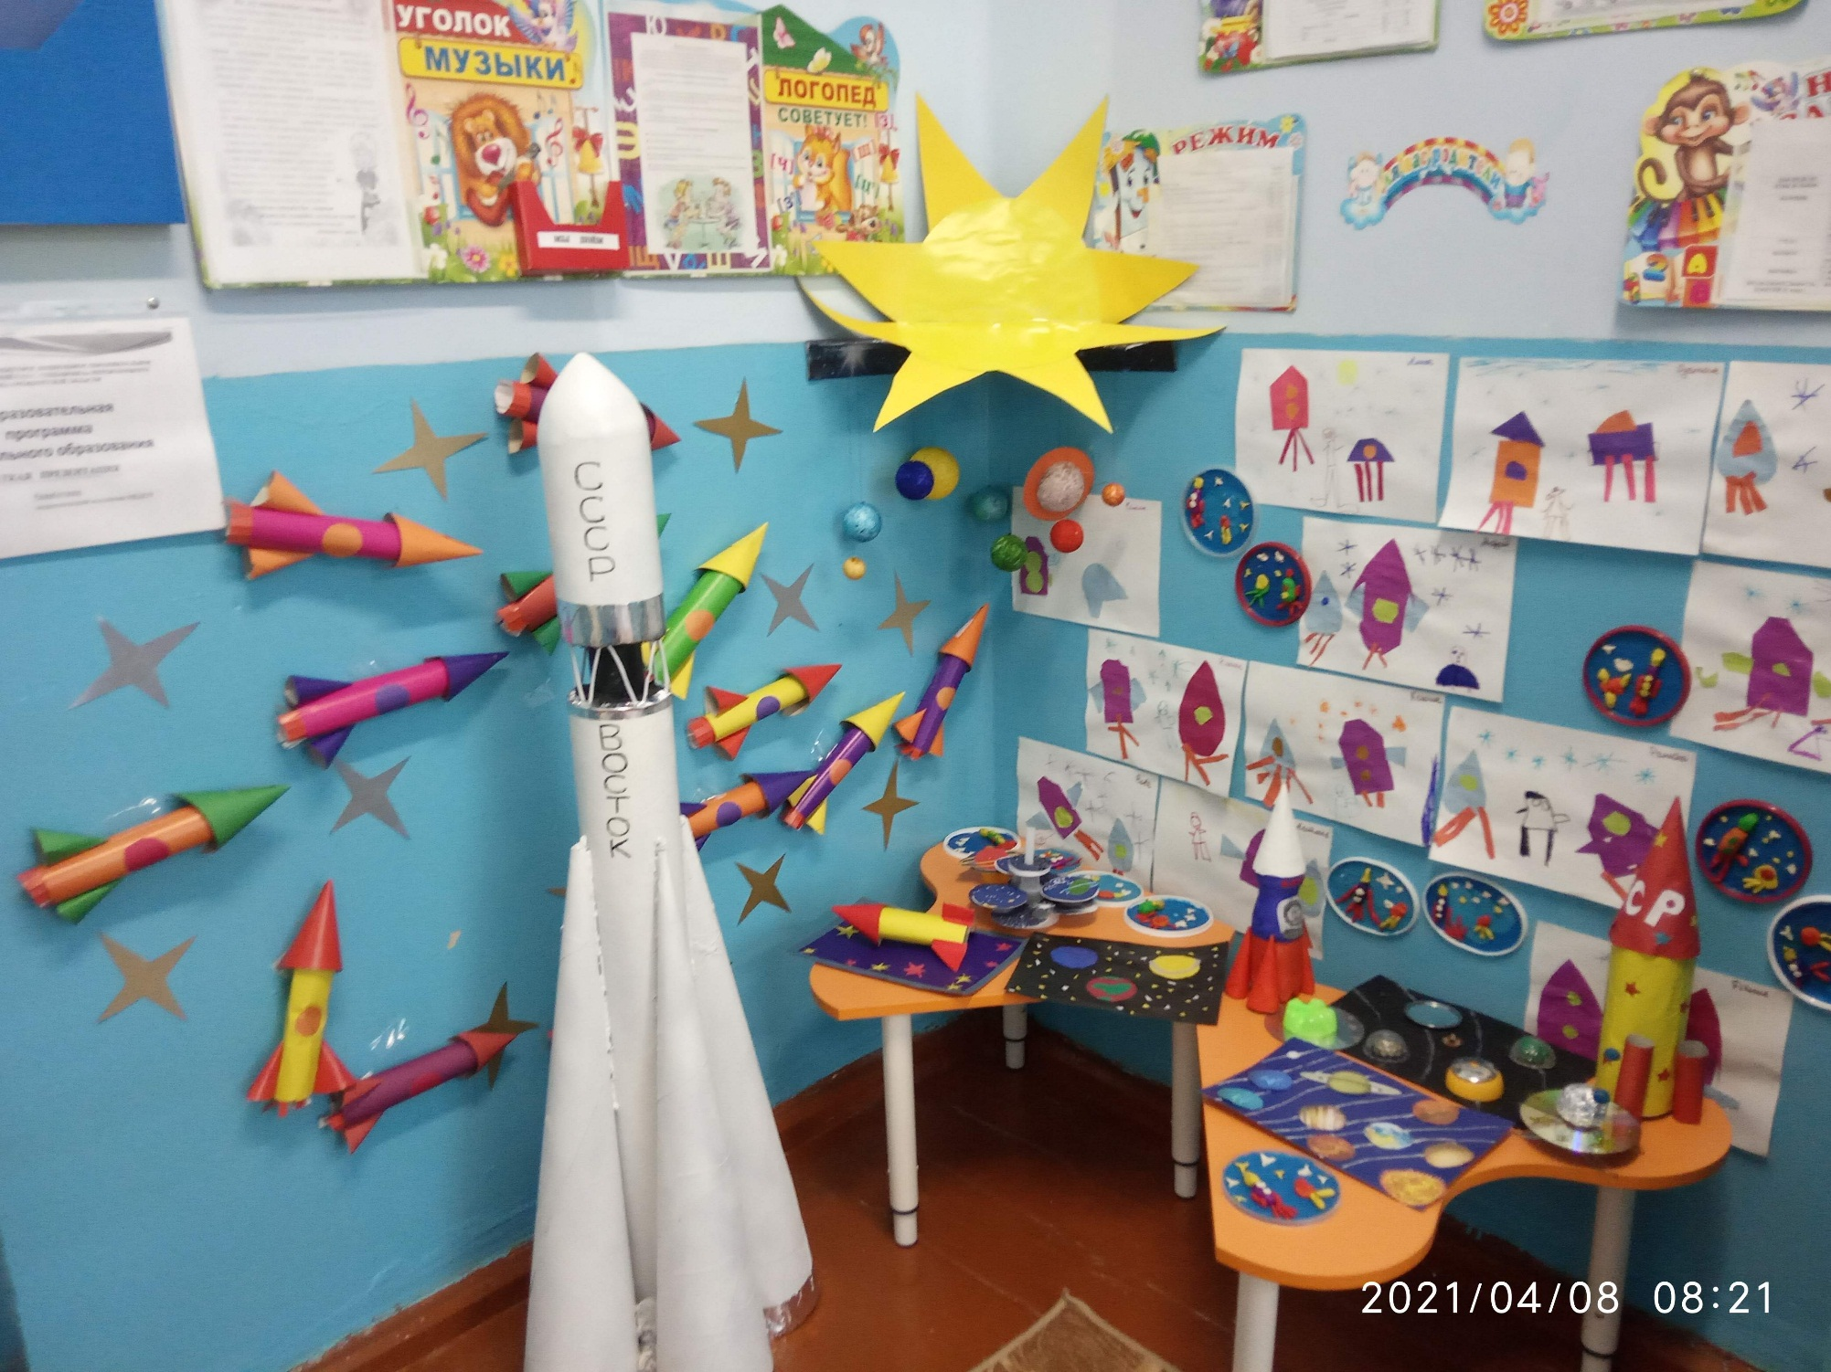
Выставка работ детей

Slide 28
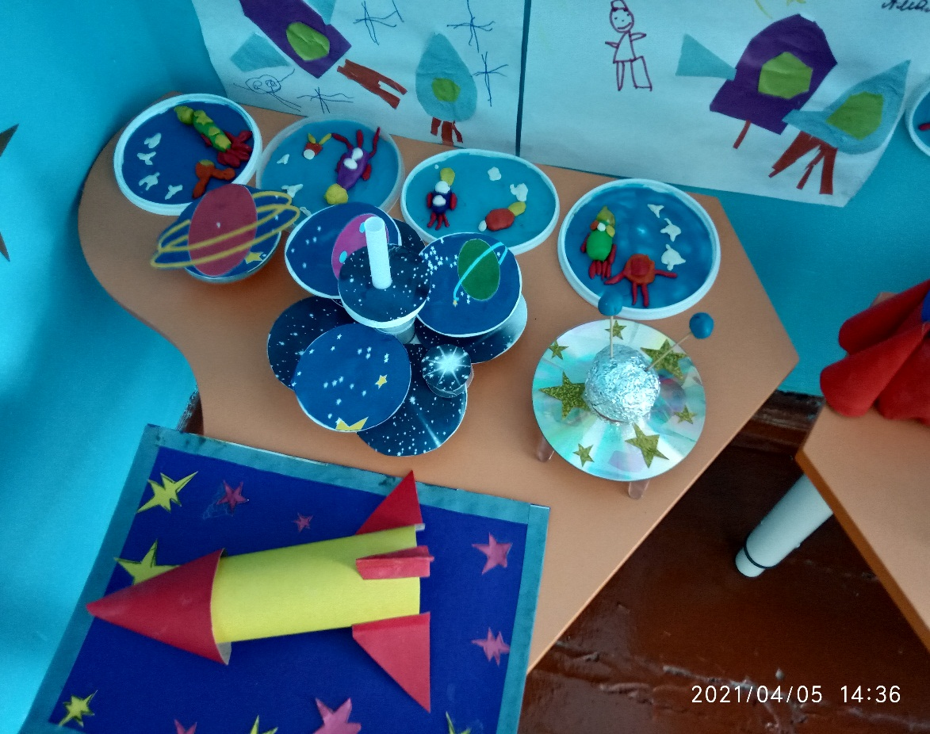
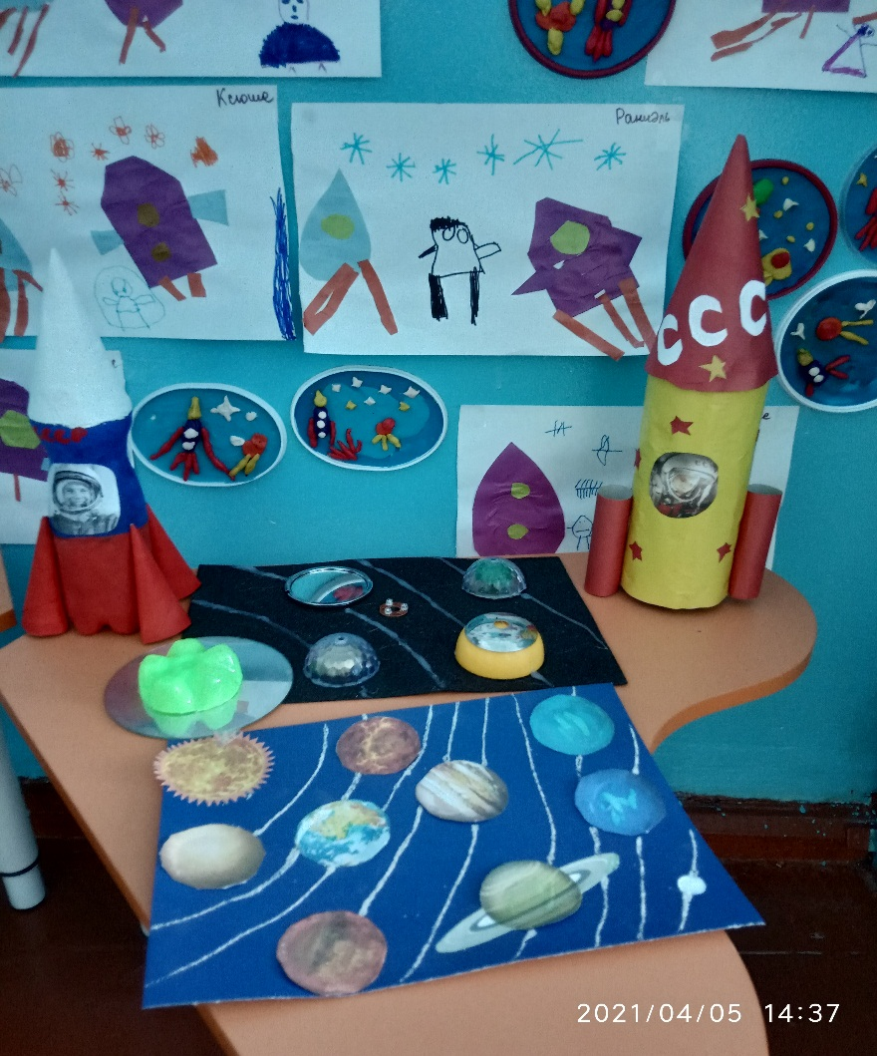
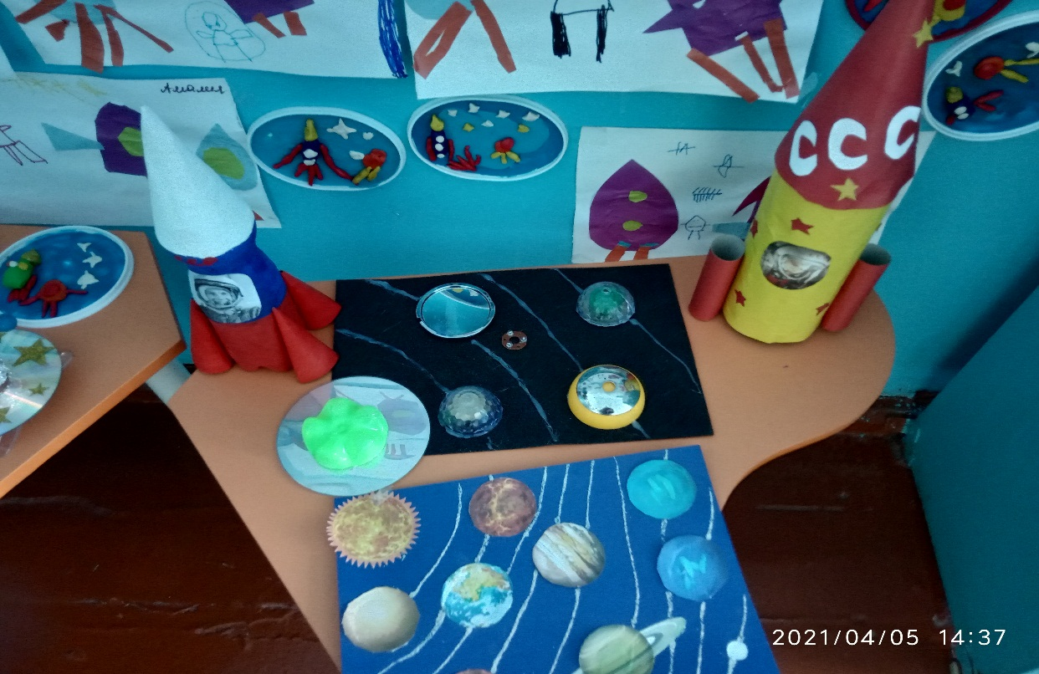

Slide 29
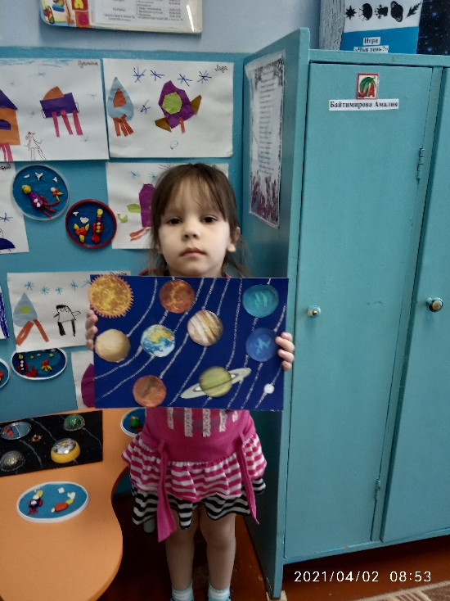
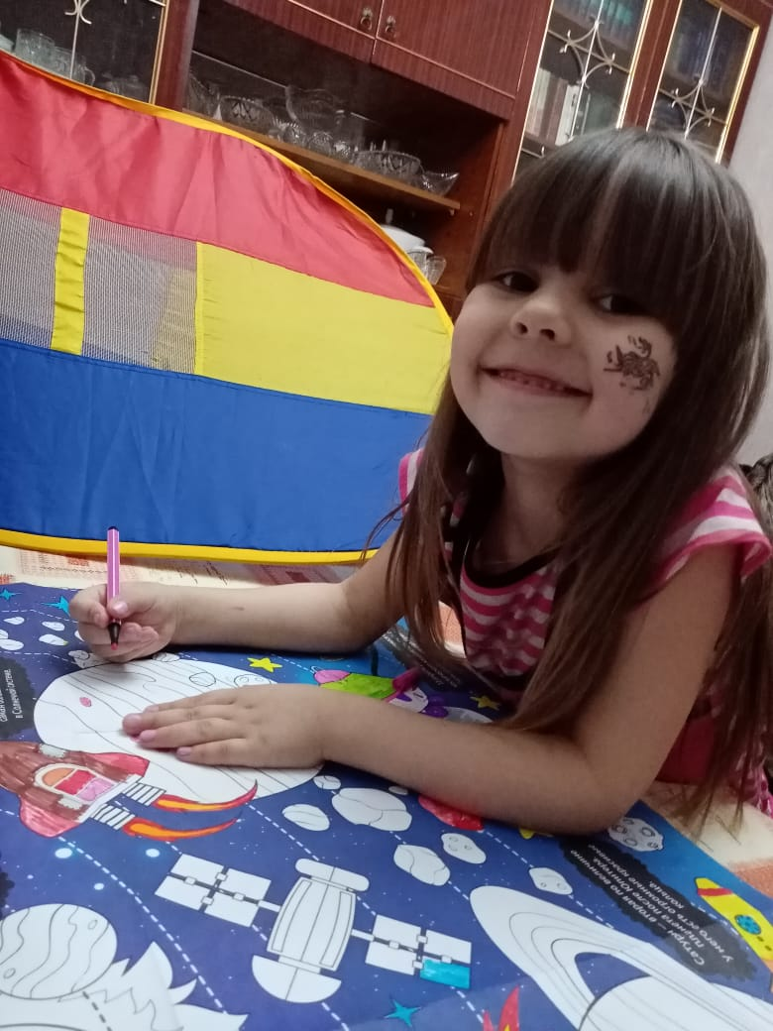
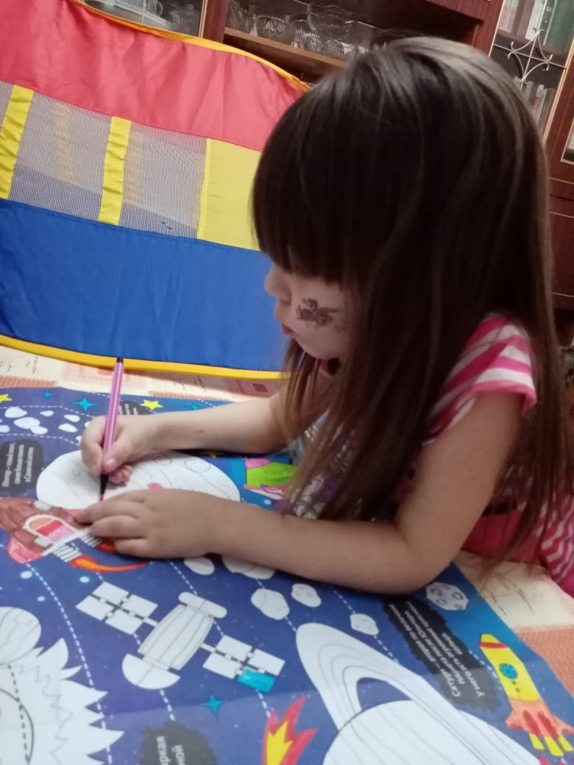

Slide 31
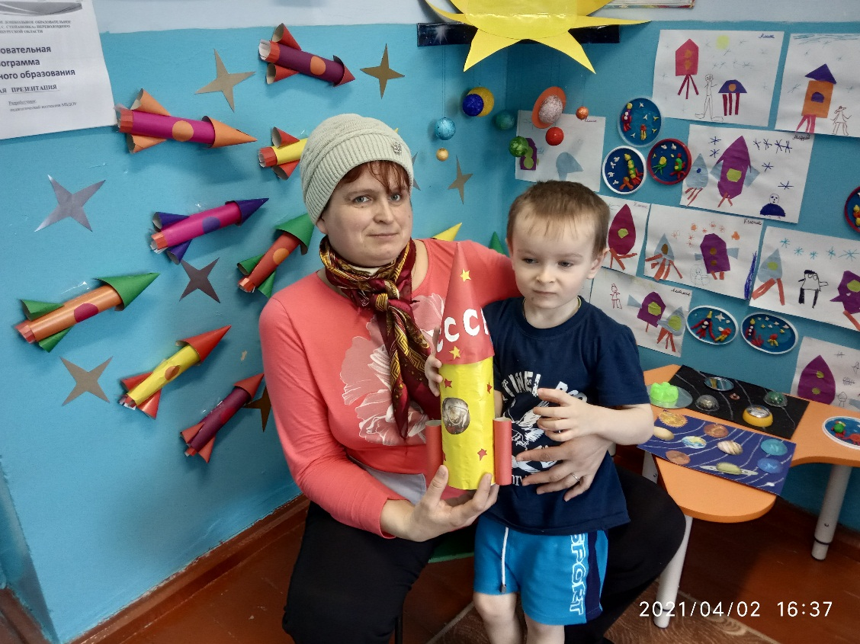
Совместная деятельность родителей и детей на тему: «Этот удивительный космос»

Slide 32
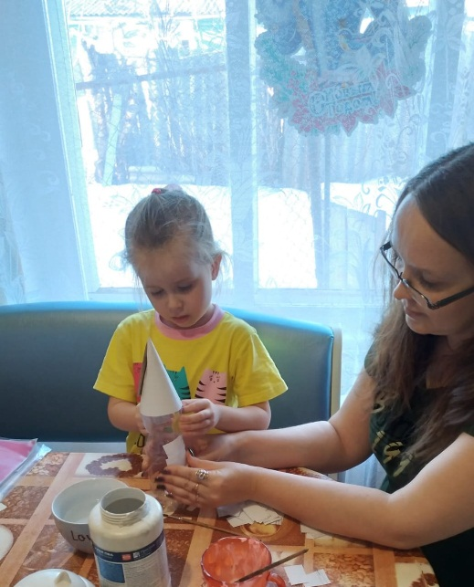
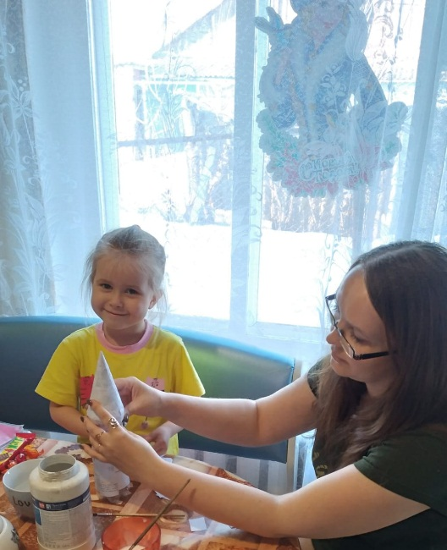

Slide 34
Спасибо за внимание

